Slide 1
GESTION DES LABORATOIRES
Matériel supplémentaire pour le manuel de formation à la bonne gestion des laboratoires à l'intention des formateurs
Préparé par Richard Fethiere, Université de Floride
LABORATOIRE D'INNOVATION "NOURRIR L'AVENIR" POUR LES SYSTÈMES D'ÉLEVAGE

Slide 2
Contexte
Résultats de la formation
Promouvoir votre laboratoire
Mission du laboratoire

Slide 3
RÉSULTATS PÉDAGOGIQUES DE LA FORMATION
Promouvoir :
Bonnes pratiques de laboratoire
Qualité et validité des données d'essai
Rapport final et archives
Aider les scientifiques à obtenir des résultats qui sont
FIABLES
RÉPÉTABLES
RECONNUS PAR LES CHERCHEURS DU MONDE ENTIER

Slide 4
RÉSULTATS PÉDAGOGIQUES DE LA FORMATION
Prévues
Réalisées avec succès
Enregistrées
Signalées
Archivées
Contrôlées
Promouvoir des conditions dans lesquelles les analyses sont :
En toute sécurité
Respect de l'environnement
Favoriser les conditions de fonctionnement du laboratoire :

Slide 5
PROMOUVOIR VOTRE LABORATOIRE
Fiche d'information
page web Officielle
Profils des réseaux sociaux
Publicité
Publications et articles

Slide 6
MISSION DU LABoratoire
Pour les laboratoires dont la mission est de desservir de vastes zones géographiques et/ou qui souhaitent être un centre de référence pour les scientifiques, les chercheurs et les étudiants, il est important d'avoir une déclaration de mission claire.

Slide 7
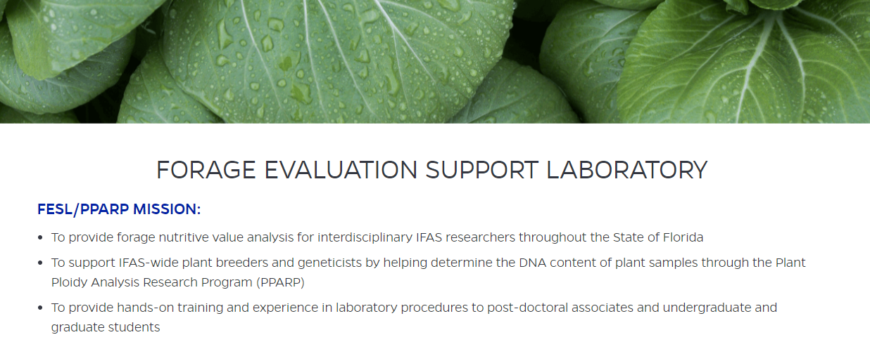
EXEMPLE : FESL/IFAS

Slide 8
ACTIVITÉ : DÉCLARATION DE MISSION DU LABORATOIRE

Slide 9
MARKETING : MARQuE DE L’INSTITUTION
Il est important que toutes les informations pertinentes sur le laboratoire soient regroupées en un seul endroit, par exemple sur un site web ou dans un formulaire d'introduction.

Slide 10
Consulter le Manuel de formation à la bonne gestion des laboratoires à l'intention des formateurs https://livestocklab.ifas.ufl.edu/resources/glp/ Lien direct vers le manuel en PDF : https://livestocklab.ifas.ufl.edu/media/livestocklabifasufledu/pdf-/MANUAL-Fethiere_UF_Good-lab-management-practices_2022.pdf

